Slide 1
广西电信项目进展汇报

Slide 2


目 录
1
CIBN工作进展
2
广西工作进展
3
下一步工作计划
4
风险及解决措施

Slide 3






完成测试系统和商用系统切换
--已开展工作（一）
测试系统
商用系统

Slide 4
完成同洲平台与CIBN平台一期对接
--已开展工作（二）
栏目 | 注入上架影片数 | 备注
电影 | 196部
电视剧 | 47部 | 剧集完整
教育 | 30部
幼儿 | 26部
综艺 | 104部
纪录片 | 39部

Slide 5
实现域名访问
--已开展工作（三）
服务 | 域名 | 电信 | 联通
PortalMS服务 | cibn-iepg.longvisionmedia.com:8080 | http://124.127.46.124:8080 | http://114.247.94.181:8080
ISS服务 | cibn-iss.longvisionmedia.com:8088 | http://124.127.46.122:8088 | http://114.247.94.121:8088
App服务 | cibn-app.longvisionmedia.com:80 或app.longvisionmedia.com:80 | http://124.127.46.121:80 | http://114.247.94.111:80
广告服务 | cibn-ad.longvisionmedia.com:8080 | http://124.127.46.123:8080 | http://114.247.94.180:8080
专题服务 | cibn-zt.longvisionmedia.com:8180 | http://124.127.46.123:8180 | http://114.247.94.180:8180

Slide 6
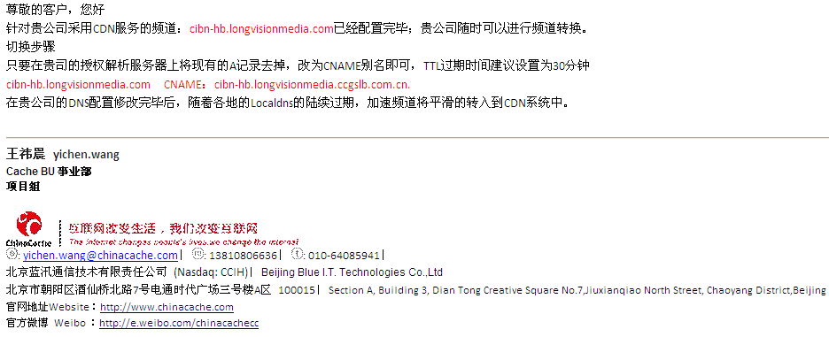
视频&海报可通过蓝汛CDN全国加速
--已开展工作（四）

Slide 7
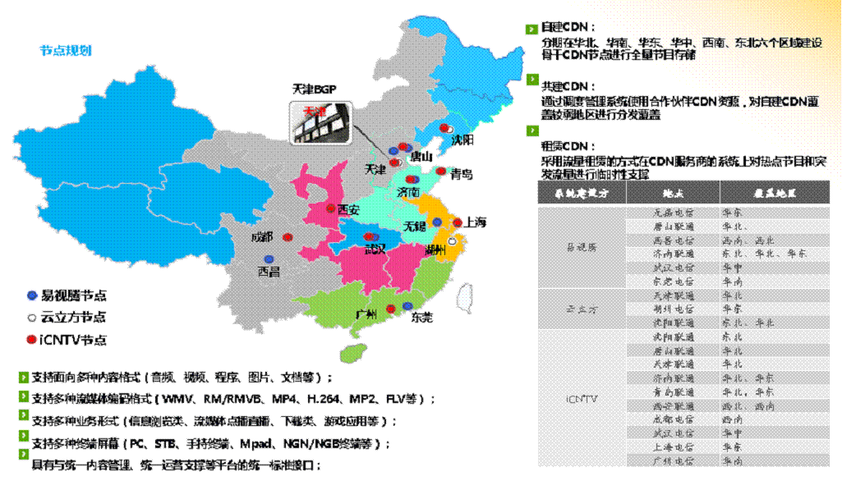
可利用CIBN全国CDN节点
--已开展工作（五）
Notes:
已经说服CIBN，我司各级CDN节点可就近访问CIBN全国干网CDN节点，实现快速内容访问

Slide 8
运营活动开展
--已开展工作（六）
精品推荐
（最新 818x344） 《暮光之城》 《桃姐》 《寻宝假期》 《诸神之怒》 《画皮II》 |  |  | （最热 268x139）
 |  |  | 《兵临城下》540次
 |  |  | 《天涯明月刀》530次
 |  |  | 《决斗犹马镇》520次
 |  |  | 《爱情公寓》510次
 |  |  | 《麻辣女兵》500次
（好评 270x170） 《爱丽丝梦游仙境》53分 | （好评 270x170） 《泰迪熊》52分 | （好评 270x170） 《舞动青春》51分 | （好评 270x170） 《意外的人生》50分
备注：运营每周对首页推荐等内容进行设计和调整，如上为4月23日精品推荐。

Slide 9
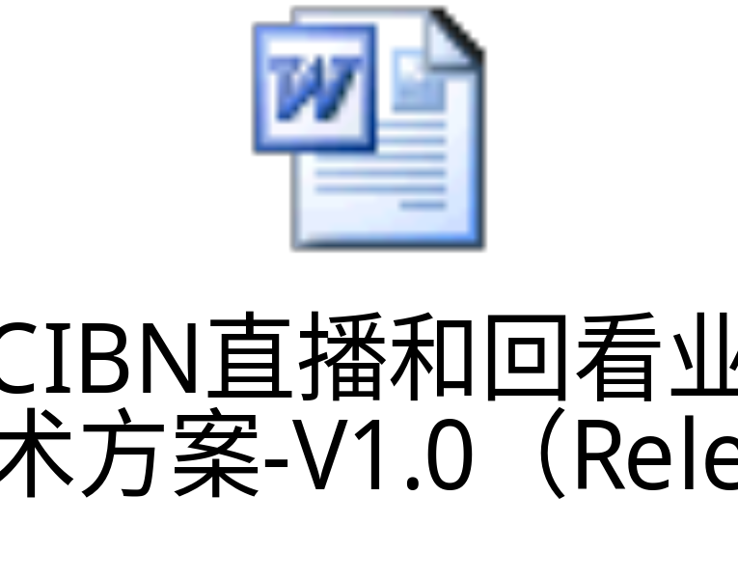
直播方案讨论通过
--已开展工作（七）

Slide 10
SCV500R001B02升级成功
--已开展工作（八）
实现与CIBN平台对接
新增功能
海报可灵活配置展示
根据关键字推荐关联
实现激活认证功能

Slide 11

武研备份中心服务器已上架
--已开展工作（九）
服务器等23台设备上架
操作系统已安装

Slide 12
目 录
1
CIBN工作进展
2
广西工作进展
3
下一步工作计划
4
风险及解决措施

Slide 13

完成一轮现场测试
--已开展工作（一）
Notes:
已经说服CIBN，我司各级CDN节点可就近访问CIBN全国干网CDN节点，实现快速内容访问

Slide 14
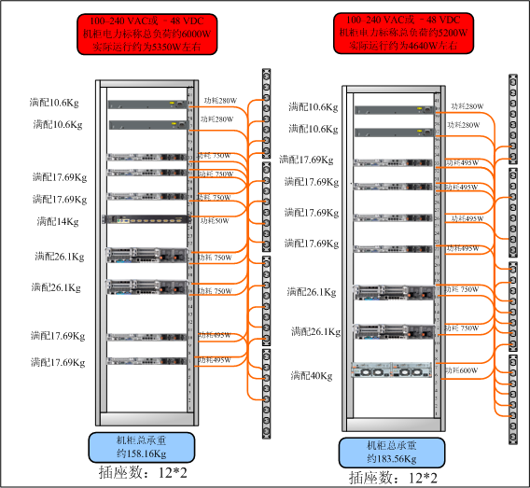
完成广西部署方案
--已开展工作（二）
Notes:
已经说服CIBN，我司各级CDN节点可就近访问CIBN全国干网CDN节点，实现快速内容访问

Slide 15
目 录
1
CIBN工作进展
2
广西工作进展
3
下一步工作计划
4
风险及解决措施

Slide 16

项目里程碑-广西项目计划
设备采购中
2013-3-28
2013-4-28
2013-5-18
2013-5-30
2013-6-12
2013-6-24
2013-6-25
2013-6-30
项目
启动
设备采购
系统
安装
现场
工勘
设备
入场
系统
调试
试运营
大规模运营

Slide 17
与CIBN平台对接尚未结束
--待开展工作（一）
用户信息同步
EPG审核
自有内容同步至CIBN平台

Slide 18
直播回看业务尚未完成
--待开展工作（二）
方案已讨论通过
武研备份中心同步开展
武研备份中心建设预算约450万

Slide 19

正式合同尚未签署
--已开展工作（三）
与CIBN尚未签署正式的商务合同，需要继续跟进正式合同进展。

Slide 20
广西项目待完成工作
--待开展工作（四）
未来合作模式待确定
试点地区尚未确定
设备待采购，原有设备发往武研
与互联星空对接未开展
现场测试结果尚无结论

Slide 21
目 录
1
CIBN工作进展
2
广西工作进展
3
下一步工作计划
4
风险及解决措施

Slide 22
风险及解决措施
1.南方传媒、华数的合作方已经在广西三地市上线运营
  (1)设备已下单，及时跟进使设备能尽快入场安装
  (2)加快系统上线及运营
2. 与互联星空尚未对接
  (1)细化对接方案
  (2)待系统部署后立即开展对接
3. 试点地区尚未确定
(1)及时跟进市场与广西电信谈判结果
  (2)确定试点地区

